Slide 1
Determinantes das escolhas alimentares
Aula 2
Sexta, dia 27 de Setembro de 2019

Slide 2
Resumo - Overview
Tópicos abordados e estrutura
27/9: Determinantes políticos
4/10: Determinantes ambientais (relacionados ao varejo de alimentos)
11/10: Determinantes relacionados à creche, escola, ambiente de trabalho
18/10: Determinantes relacionados ao ambiente sociocultural
25/10: Determinantes familiares da escolha de alimentos
1/11: Determinantes individuais da escolha de alimentos (apresentações)
Tarefas
Blog
Apresentações em grupo
Nota final
Symmank, C., Mai, R., Hoffmann, S., Stok, F. M., Renner, B., Lien, N., & Rohm, H. (2017). Appetite, 110, 25-35.

Slide 3
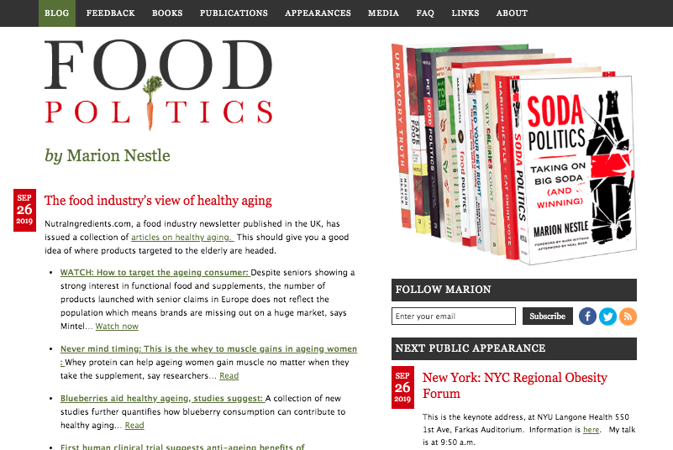
Blogs
Resumo
https://www.foodpolitics.com/

Slide 4
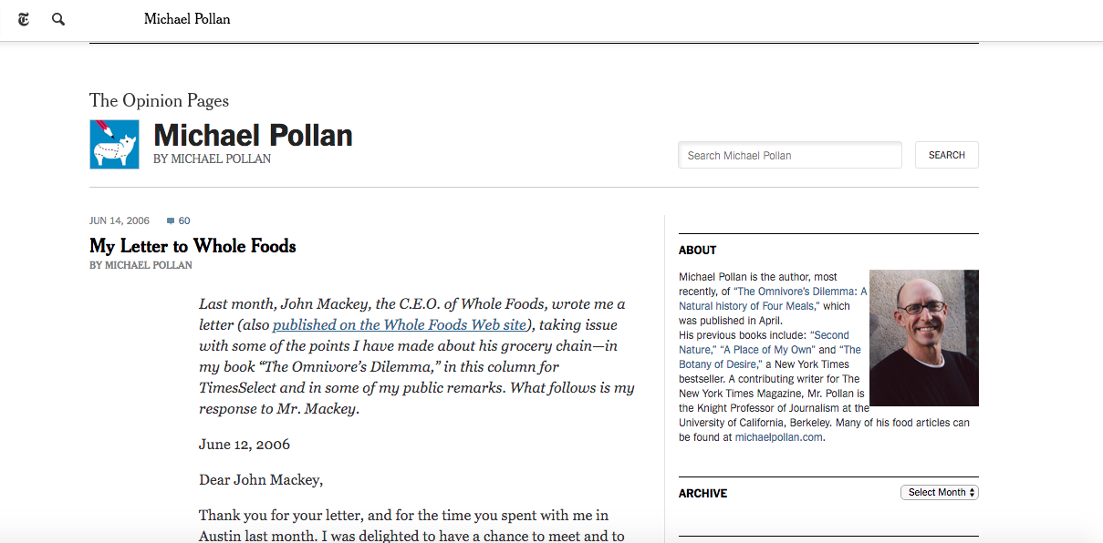
https://pollan.blogs.nytimes.com/

Slide 5
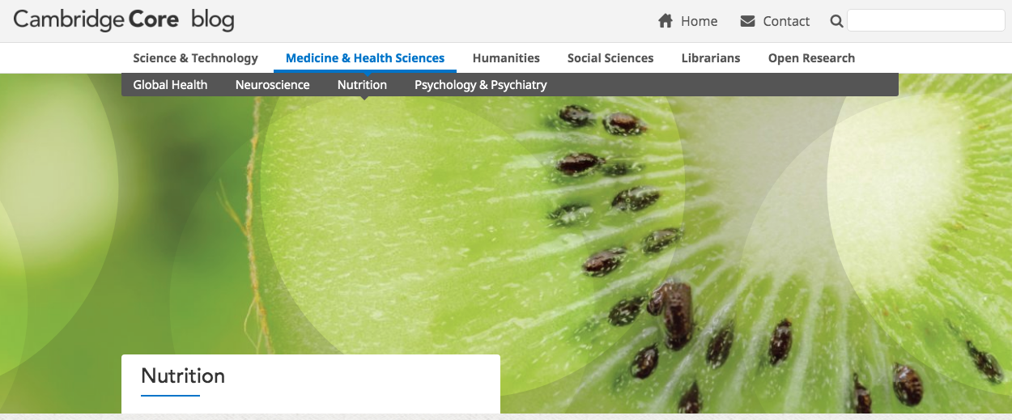
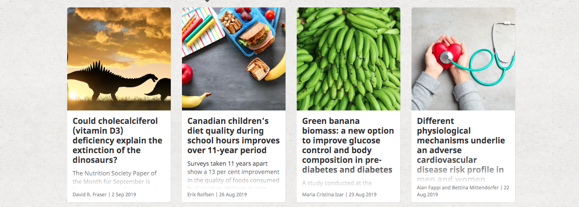
https://www.cambridge.org/core/blog/category/medicine-health-science/nutrition/

Slide 6
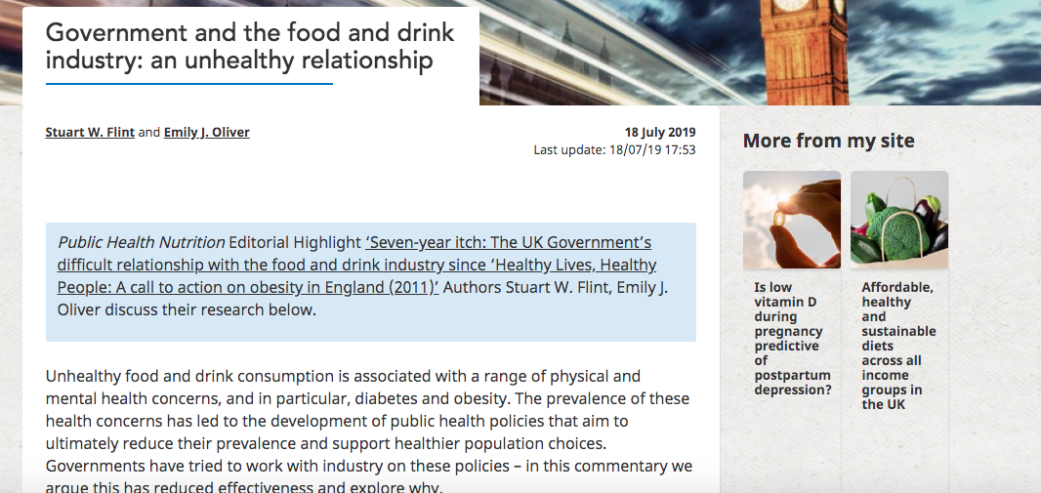
https://www.cambridge.org/core/blog/category/medicine-health-science/nutrition/

Slide 7
Posts = Postagens = Artigos
Proposta: elaboração de um post
Escolha um tema dentro da dimensão “políticas públicas”
Público leitor amplo: não especialista
Formato: 600 a 800 palavras, no Word
Elabore o perfil do autor (duas frases)
Uso de recursos (opcional): vídeo, imagem, áudio, links para outros materiais
Cronograma:
18/10 (discussão dos posts em sala – envio online + trazer duas cópias)
Até 1/11 (entrega final do post online)
Avaliação: conteúdo e abordagem, formato, linguagem

Slide 8
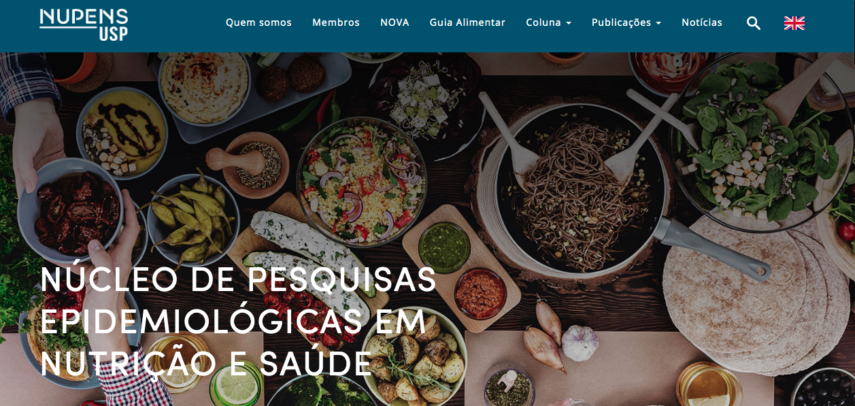
Eleição dos mais interessantes para o site do Nupens USP
fsp.usp.br/nupens

Slide 9
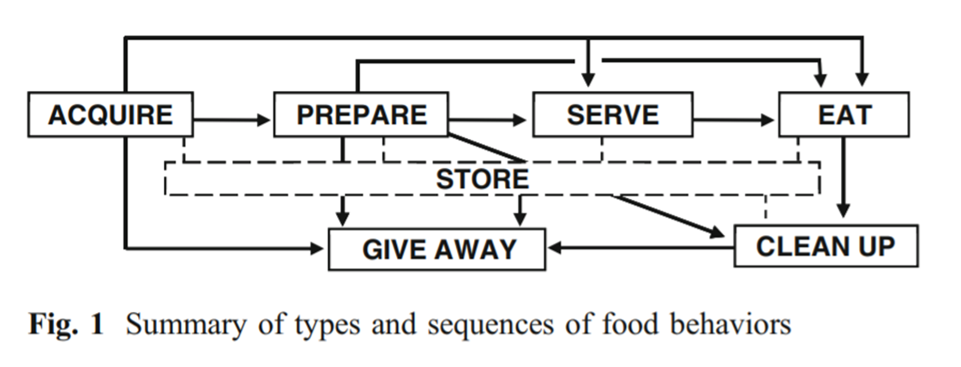
Como é a escolha da comida?
Múltiplas decisões relacionadas com alimentos, > 220 decisões alimentares / dia
Quer comer, o quê, onde, quando, quanto, com quem, quanto tempo
Vários comportamentos relacionados a alimentos
Seleção, compra, preparação, consumo
Sobal, J., & Bisogni, C. A. (2009). Annals of Behavioral Medicine, 38(1), 37-46.

Slide 10
Influência da escolha de alimentos na saúde e doença
Food selection
Food purchase
Food consumption
Influences disease outcomes
Influences biomarkers
Influência distal
Influência proximal

Slide 11
Como definir os determinantes?
Causas, fatores, variáveis, canais que podem afetar a frequência de uma doença / escolha / comportamento em uma população específica
Pode ser intrínseco ou extrínseco
Determinantes intrínsecos são características do indivíduo ou do alimento
Determinantes extrínsecos estão associados com influência ambiental no indivíduo ou no alimento

Slide 12
Mudança para o novo paradigma
Swinburn, B. A., Kraak, V. I., Allender, S., Atkins, V. J., Baker, P. I., Bogard, J. R., ... & Ezzati, M. (2019). The Lancet, 393(10173), 791-846.

Slide 13
O DONE framework
Symmank, C., Mai, R., Hoffmann, S., Stok, F. M., Renner, B., Lien, N., & Rohm, H. (2017). Appetite, 110, 25-35.

Slide 14
Determinantes políticos da escolha de alimentos
Prioridades do governo
Política agrícola e práticas de produção
Acordos comerciais nacionais e internacionais
Subsídios e incentivos da indústria de alimentos e bebidas
Programas de assistência alimentar
Estrutura governo-sociedade
Sistemas de saúde
Políticas de alimentação e nutrição

Slide 15
Como as ações em nível federal influenciam a escolha de alimentos?
Fornecem estrutura constitucional, regulatória e institucional para o desenvolvimento de programas e iniciativas
Fornecem a estrutura de “accountability” para uma implementação sustentada
Alocam fundos e recursos
Permitem ao governo regular, legislar e tributar, estabelecer padrões de aquisição, metas voluntárias
Iniciam esforços de promoção da saúde
Informam normas sociais
A existência dessas medidas não garante melhores decisões e comportamentos alimentares
Precisam ser avaliadas, monitoradas, redesenhadas se necessário

Slide 16
Como a indústria de alimentos influencia a política?
Estabelecem narrativas dominantes sobre os determinantes da saúde
Propriedade dos meios de comunicação de massa
Obesidade, diabetes, doenças cardíacas são apontadas como decorrentes de escolhas e responsabilidades individuais ou sociais
Criam dúvidas em questões sobre as quais, na realidade, já existe consenso científico: legitima ou deslegitima certos discursos
A mídia social cria muitas oportunidades para influenciar normas e valores
Definem as regras
Eles capturam políticos eleitos, que votam nos interesses de seus financiadores de elite
Usam conhecimento técnico e de pesquisa para definir padrões globais
Modificam conhecimento
Recebem subsídios estatais para gerar sua propriedade intelectual
Direito político, econômico e social
Reforçam valores e práticas sociais e políticas que permitem considerar apenas questões que são benéficas ou não prejudiciais à indústria de alimentos
Exploram a crise financeira global, reformulando-a como gasto excessivo em assistência social, justificando medidas de austeridade que atingem desproporcionalmente os mais vulneráveis
Millar, J. S. (2013). Canadian Journal of Public Health, 104(4), e327-e329.
McKee, M., & Stuckler, D. (2018).. American journal of public health, 108(9), 1167-1170.

Slide 17
Mozaffarian, D., Angell, S. Y., Lang, T., & Rivera, J. A. (2018). Role of government policy in nutrition—barriers to and opportunities for healthier eating. Bmj, 361, k2426.

Slide 20
Resumo: determinantes políticos das escolhas alimentares
Pouco estudado, mas importante
A indústria de alimentos pode ter desempenhado um papel em manter a narrativa como responsabilidade individual
A natureza complementar e sinérgica de diferentes políticas apóia a necessidade de uma estratégia governamental integrada e multicomponente que use e adapte estruturas e sistemas existentes
Impactos potencialmente grandes das políticas nas escolhas e nos comportamentos alimentares
Se implementadas, monitoradas, avaliadas e as consequências não intencionais abordadas suficientemente
Pode reduzir as desigualdades alimentares e de saúde
A indústria de alimentos precisa ser regulamentada
Uma política governamental forte é essencial para ajudar a alcançar um sistema alimentar saudável, rentável, equitativo e sustentável

Slide 21
Outras frameworks a considerar

Slide 22
O DONE framework
Symmank, C., Mai, R., Hoffmann, S., Stok, F. M., Renner, B., Lien, N., & Rohm, H. (2017). Appetite, 110, 25-35.

Slide 23
Booth, S. L., Sallis, J. F., Ritenbaugh, C., Hill, J. O., Birch, L. L., Frank, L. D., ... & Rickard, K. A. (2001). Nutrition reviews, 59(3), S21-S36.

Slide 24
Booth, S. L., Sallis, J. F., Ritenbaugh, C., Hill, J. O., Birch, L. L., Frank, L. D., ... & Rickard, K. A. (2001). Nutrition reviews, 59(3), S21-S36.

Slide 25
Schwartz, M. B., Just, D. R., Chriqui, J. F., & Ammerman, A. S. (2017). Obesity, 25, S26-S38.

Slide 26
Aula 2
Determinantes ambientais da escolha de alimentos (varejo de alimentos)

Slide 27
Quais são seus pensamentos iniciais?

Slide 28
Nosso foco hoje: ambiente nutricional da comunidade e do consumidor
Glanz, K., Sallis, J. F., Saelens, B. E., & Frank, L. D. (2005). American journal of health promotion, 19(5), 330-333.

Slide 29
Qual é o ambiente nutricional da comunidade?
Ao nível da comunidade
É composto pelo número, tipo, localização e acessibilidade dos pontos de venda de alimentos, como supermercados, mercearias, restaurantes de fast-food e restaurantes de serviço completo
Os determinantes dos ambientes nutricionais da comunidade incluem:
Distribuição de fontes de alimentos: número, tipo e localização dos pontos de venda de alimentos
Acessibilidade: proximidade do endereço residencial, podendo incluir janelas drive-through, e horário de funcionamento
Densidade de lojas de alimentos ou o número de lojas de alimentos contidas em uma determinada área
Story, M., Kaphingst, K. M., Robinson-O'Brien, R., & Glanz, K. (2008). Annu. Rev. Public Health, 29, 253-272.

Slide 30
Qual é o ambiente nutricional do consumidor?
O ambiente nutricional do consumidor é o que os consumidores encontram dentro e ao redor de lugares onde compram alimentos
Os determinantes do ambiente nutricional do consumidor incluem:
Disponibilidade: presença, porcentagem de espaço na prateleira
Custo
Qualidade das escolhas alimentares saudáveis (alimentos frescos)
Perfil nutricional dos produtos
Promoções
Placement: variedade de opções, alimentos frescos
Informação nutricional
4 Ps do ambiente nutricional do consumidor: Product Price Place Promotion
Story, M., Kaphingst, K. M., Robinson-O'Brien, R., & Glanz, K. (2008). Annu. Rev. Public Health, 29, 253-272.
Glanz, K., Bader, M. D., & Iyer, S. (2012). American journal of preventive medicine, 42(5), 503-512.

Slide 31
Por que estudar determinantes ambientais?
Os apoios ambientais para uma alimentação saudável são distribuídos de forma desigual pela população
Compreender as influências ambientais pode ajudar a explicar o status socioeconômico e as diferenças culturais nos comportamentos e os resultados em saúde
Poucos estudos investigaram essa influência
O ambiente e as políticas podem afetar todos na população
Mesmo que essas influências ambientais sobre o comportamento sejam fracas, elas podem influenciar grandes segmentos, diariamente
Mais apropriado para intervenções em nível populacional
Estratégias individuais de mudança de comportamento são caras e não podem atingir grandes populações de maneira econômica
É mais provável que as mudanças individuais sejam facilitadas e sustentadas se o ambiente em que as escolhas são feitas apoia opções alimentares saudáveis
As alterações ambientais podem ter um efeito mais duradouro na mudança de comportamento: elas podem ser incorporadas em estruturas, sistemas, políticas e normas socioculturais

Slide 32
Por que é importante estudar os ambientes da comunidade e do consumidor?
Esses ambientes desempenham um papel importante na compra de alimentos (na escolha de alimentos)
A distribuição desigual dos ambientes de varejo ajuda a identificar e estudar os determinantes da escolha dos alimentos e seus efeitos na saúde
Os supermercados oferecem maior variedade de alimentos por um custo menor e oferecem uma seleção mais ampla de produtos alimentares de alta qualidade do que as lojas menores
Os supermercados oferecem linhas completas de produtos, serviços de lanchonete e padaria
As mercearias (lojas de bairro) armazenam produtos secos, enlatados, produtos não alimentícios e geralmente oferecem menos produtos perecíveis que os supermercados
As lojas de conveniência têm espaço limitado nas prateleiras, e seleções de mantimentos básicos, alimentos prontos para consumo e itens não alimentícios têm preços mais altos, havendo poucos produtos frescos
Notes:
distribution of food stores and inequities in access
density of food stores or the number of food stores contained within a given area
food outlet proximity and density
. 92]

Slide 33
Evidências do ambiente nutricional da comunidade
Disponibilidade, densidade de lojas de conveniência:
Associação positiva com a ingestão de AUP
Associação negativa com ingestão de alimentos minimamente processados
Proporção de pontos de venda de AUP e de AUP dentro desses pontos de venda prevê consumo de AUP
Associação negativa entre proximidade de fast-food, lojas de conveniência e consumo de FLV
Leite, F. H. M & Martins, P. A. (2017). Public health nutrition, 1-12.
Notes:
Leite, F. H. M., de Carvalho Cremm, E., de Abreu, D. S. C., de Oliveira, M. A., Budd, N., & Martins, P. A. (2017). Association of neighbourhood food availability with the consumption of processed and ultra-processed food products by children in a city of Brazil: a multilevel analysis. Public health nutrition, 1-12.

Slide 34
Evidências do ambiente nutricional da comunidade
Uma revisão sistemática de estudos de acesso a fast-food
76% indicaram que restaurantes de fast-food eram mais prevalentes em áreas de baixa renda em comparação com áreas de média e alta renda
84% consideraram os restaurantes de fast-food mais prevalentes em áreas com maiores concentrações de grupos étnicos minoritários em comparação com os caucasianos
Seis estudos em adultos descobriram que um IMC mais alto estava associado à vida em áreas com maior exposição a fast-food
Quatro estudos não encontraram associação com o IMC
Estudo de análises espaciais de SIG
Disponibilidade percebida, o uso de lanchonetes em áreas residenciais foi associado ao consumo de lanches > 1 / semana
Nenhum efeito de medidas objetivas de acesso e disponibilidade de estabelecimentos de fast-food no status de peso foi observado
O fácil acesso ao supermercado por populações de baixa renda e nutricionalmente vulneráveis, como mulheres grávidas e famílias do SNAP, está associado a uma melhor ingestão de frutas, vegetais, grãos, folato, ferro e cálcio
Larson, N., & Story, M. (2009).. Annals of Behavioral Medicine, 38(suppl_1), s56-s73.
Fleischhacker, S. E., Evenson, K. R., Rodriguez, D. A., & Ammerman, A. S. (2011). Obesity reviews, 12(5), e460-e471.
Mackenbach, J. D., Charreire, H., Glonti, K.. & Lakerveld, J. (2018). Environment and Behavior.

Slide 35
Quais são os determinantes nos ambientes nutricionais do consumidor?
Wansink, B. (2017). Healthy profits: an interdisciplinary retail framework that increases the sales of healthy foods. Journal of Retailing, 93(1), 65-78.

Slide 36
Os 4Ps do ambiente nutricional do consumidor
Product
Produtos estocados, quantidade estocada, variedade (sortimento) em oferta
Design de produtos e embalagens, tamanho
Marcas privadas vs. marca conhecida
Price
Grupos desfavorecidos, famílias de baixa renda e famílias numerosas são mais sensíveis aos preços
Placement
Coordenação entre fabricantes e varejistas através do gerenciamento de categorias
Espaço na prateleira
Localização dos produtos na loja
Promotion
Displays, publicidade em destaque e informações sobre pontos de compra
Glanz, K., Bader, M. D., & Iyer, S. (2012). American journal of preventive medicine, 42(5), 503-512.

Slide 37
Fatores em nível de produto que influenciam as compras de AUP
Moran, A. J., Khandpur, N., Polacsek, M., & Rimm, E. B. (2019). Appetite, 134, 1-8.

Slide 38
Como esses determinantes podem ser modificados para apoiar decisões saudáveis?
Wansink, B. (2017). Healthy profits: an interdisciplinary retail framework that increases the sales of healthy foods. Journal of Retailing, 93(1), 65-78.

Slide 39
Onde estão as lacunas na evidência?
Wansink, B. (2017). Healthy profits: an interdisciplinary retail framework that increases the sales of healthy foods. Journal of Retailing, 93(1), 65-78.

Slide 40
Como esses determinantes podem ser modificados para apoiar decisões saudáveis?
Wansink, B. (2017). Healthy profits: an interdisciplinary retail framework that increases the sales of healthy foods. Journal of Retailing, 93(1), 65-78.

Slide 41
Como esses determinantes podem ser modificados para apoiar decisões saudáveis?
Glanz, K., Bader, M. D., & Iyer, S. (2012). American journal of preventive medicine, 42(5), 503-512.

Slide 42
Quais são as intervenções nos ambientes de varejo que você encontrou?

Slide 43
Intervenções comuns em varejistas
Serviços de transporte para melhorar o acesso
Aumento de supermercados em áreas de baixo nível socioeconômico e em áreas de food deserts (bairros com baixa densidade de pontos de venda de alimentos frescos e saudáveis).
Melhor posicionamento de alimentos saudáveis
Embalagem atraente de alimentos saudáveis
Incentivos para compras de alimentos saudáveis
Informação nutricional no ponto de escolha
Promoção de alimentos na loja
Espaço de prateleira para alimentos saudáveis
Tamanho da porção / embalagem da unidade
Booth, S. L., Sallis, J. F., Ritenbaugh, C., Hill, J. O., Birch, L. L., Frank, L. D., ... & Rickard, K. A. (2001).. Nutrition reviews, 59(3), S21-S36.

Slide 44
Intervenções comuns em restaurantes
Tamanho da porção
Informação nutricional
Escolhas limitadas de alimentos saudáveis
Solicitação de adições
Preços para refeições combinadas
Substituições nutritivas
Incentivos ao consumo (ex.: brinquedos)
Booth, S. L., Sallis, J. F., Ritenbaugh, C., Hill, J. O., Birch, L. L., Frank, L. D., ... & Rickard, K. A. (2001).. Nutrition reviews, 59(3), S21-S36.

Slide 45
NOURISHING framework
Hawkes, C., Jewell, J., & Allen, K. (2013). Obesity reviews, 14, 159-168.
Notes:
the NOURISHING framework of food policies to promotehealthy diets, and uses the framework to summarize the policy actions taken bythe Bellagio meeting countries.

